Slide 1
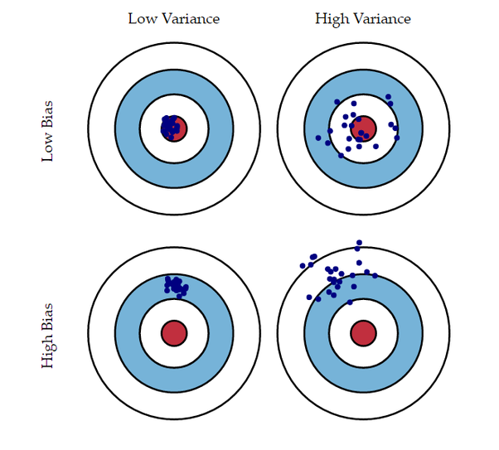
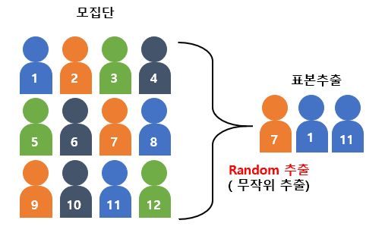
데이터 과학을 위한 통계 - 발표자: 김동현
1
Chapter 1. 탐색적 데이터 분석
2.1.1 평향 ~ 2.1.2 랜덤 선택
편향 : 측정 과정 혹은 표본추출 과정에서 발생하는 계통적 오차.
랜덤 추출 : 모집단을 대표할 수 있는 표본을 무작위 추출
단순랜덤추출 : 선택될 확률이 같도록 설계된 표본추출방법(복원, 비복원)
Notes:
전체 모집단을 대표하지 못하고 잘못된 쪽으로 치우치는 경향을 말한다. 위 두 관역은 편향이 낮다. 아래는 편향이 높다.
편향된 표본이 편향되지 않게 표본을 추출하는 방법들 중에 랜덤추출이라는 방법이 있는데
랜덤추출이란 모집단을 대표할 수 있는 표본을 무작위 추출하는 방법
랜덤추출 방법에는 4가지 방법이 있다.

Slide 2
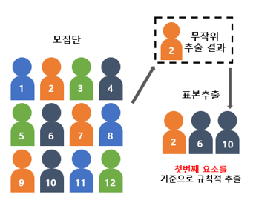
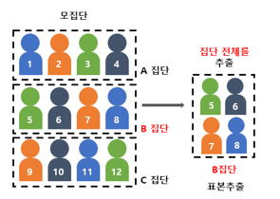
데이터 과학을 위한 통계 - 발표자: 김동현
2
Chapter 1. 탐색적 데이터 분석
계통추출법 : 첫 번째 요소를 무작위로 선정한 후 목록의 매번 k번째 요소를 표본으로 선정하는 표집방법. K=N/n(N:모집단의 크기, n:표본의 크기, k:표집간격 ).
집락 추출법 : 먼저 집락을 추출, 추출된 집락 내의 일부 또는 전체를 조사하는 방법. 집락간에는 동질적, 집락 내에서는 이직적일 때 효율적. ex) 임의의 고등학교

Slide 3
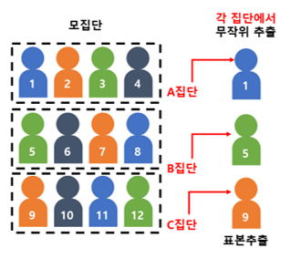
데이터 과학을 위한 통계 - 발표자: 김동현
3
Chapter 1. 탐색적 데이터 분석
층화 추출법 : 모집단을 먼저 서로 겹치지 않는 여러 개의 층으로 분할한 후, 각 층에서 단순 임의추출법에 따라 배정된 표본을 추출하는 방법. ex) 연령, 학년
2.1.4 크기와 품질
데이터의 개수가 적을수록 편향을 줄이고 데이터 품질에 더 집중가능
데이터의 개수가 적당히 많을 경우 패턴추출에 용이, 너무 많으면 신뢰성이 떨어진다
http://www.mysas.co.kr/SAS_tiptech/a_question.asp?B_NO=11138&gotopage=1&cmd=content

